Slide 1

基于SSM微博系统
的设计与实现
Design and Implementation of Blog System Based on SSM
学生：施航程
学号：16008149
指导教师：李晋
Notes:
老师你好，我是2016级软件工程1班的施航程，学号16008149，
我的毕业设计题目是《基于SSM微博系统的设计与实现》
指导老师是 李晋老师

Slide 2



目录
壹
选题背景和意义
贰
技术介绍
叁
分析与设计
肆
开发与实现
伍
结语
Notes:
它一共是分为五个部分
第一个部分是……
第二个是……

Slide 3

壹
选题背景和意义
Notes:
好，先来看第一个部分：选题背景和意义

Slide 4


选题背景和意义
微博它作为一个开放的社交媒体平台，它与市场上的常规网站相比，内容丰富得多，内容也更加详尽，并且在一定程度上满足了用户加深阅读的需求。近年来，由于内容格式的多样性和短视频、软文的兴起，微博在内容的构建上进一步增强了用户的体验。
随着互联网时代的到来以及计算机和网络技术的快速发展，越来越多的移动端应用开始迎合了用户的碎片化时间，微博的出现尤其影响了人们的日常社交方式。因此微博系统的重要性不言而喻，一个稳定，高效，安全的微博系统，不仅方便了用户的社交，保护了用户的隐私，也使互联网上的内容更具多样性。
Notes:
首先微博它作为一个开放的社交媒体平台，它与市场上的常规网站相比，内容更加丰富，并且在一定程度上满足了用户的阅读需求。
随着互联网时代的到来，出现了大量移动端应用，微博的出现尤其影响了人们的日常社交方式。
因此微博系统的重要性不言而喻，一个稳定，高效，安全的微博系统，方便了用户的社交，保护了用户的隐私，同时也使互联网上的内容更具多样性。

Slide 5
贰
技术介绍
Notes:
接下来是第二个部分：技术介绍

Slide 6
技术介绍
1
2
3
4
5
Spring
SpringMVC
MySQL
MyBatis
Tomcat
Ajax
WebSocket
Notes:
Spring：它是IOC容器，使得系统组件解耦和，结构更加清晰简单
SpringMVC：它把业务处理、数据模型、视图渲染和展示分离的功能（逻辑更清晰）
MyBatis + MySQL 组合：封装了JDBC和数据源，一级缓存提高了数据查询效率，查询结果自动分装成实体
Tomcat：java开发的web动态容器，支持servlet和jsp
Ajax+WebSocket：区别于HTTP一次请求对应一次湘阴，WebSocket接近于一个管道Channel，连接后双方进入一个长链接，可以在不刷新的情况下同时发送和接受消息（这个系统中的多人在线聊天室就是使用了这个技术）。

Slide 7
叁
分析与设计

Slide 8
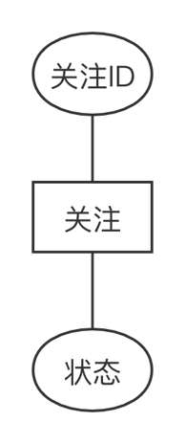
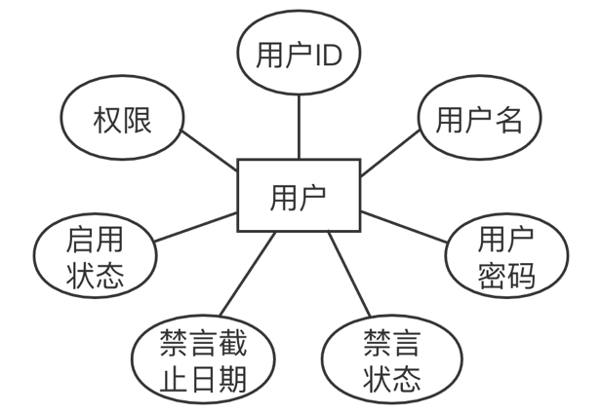
系统设计
1
2
用户
关注

Slide 9
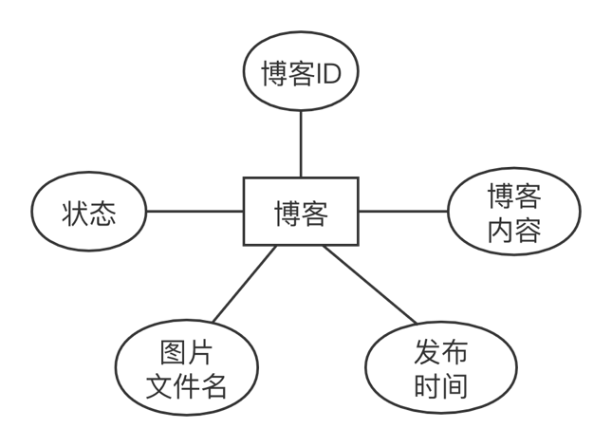
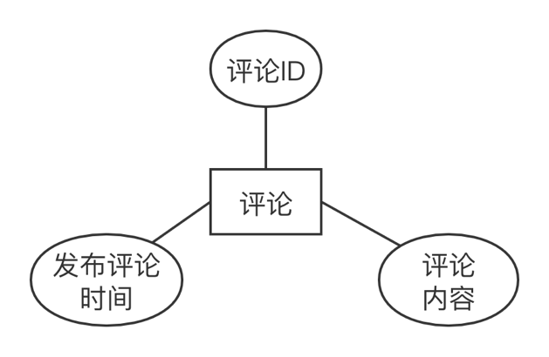
系统设计
3
4
博客
评论

Slide 10
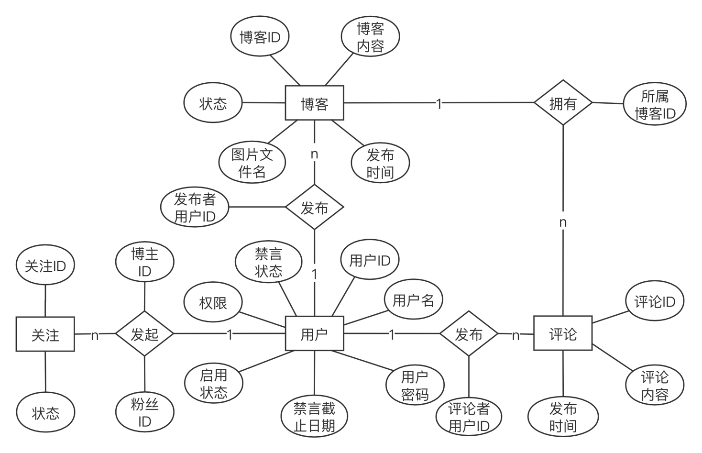
系统设计
5
总体E-R图

Slide 11
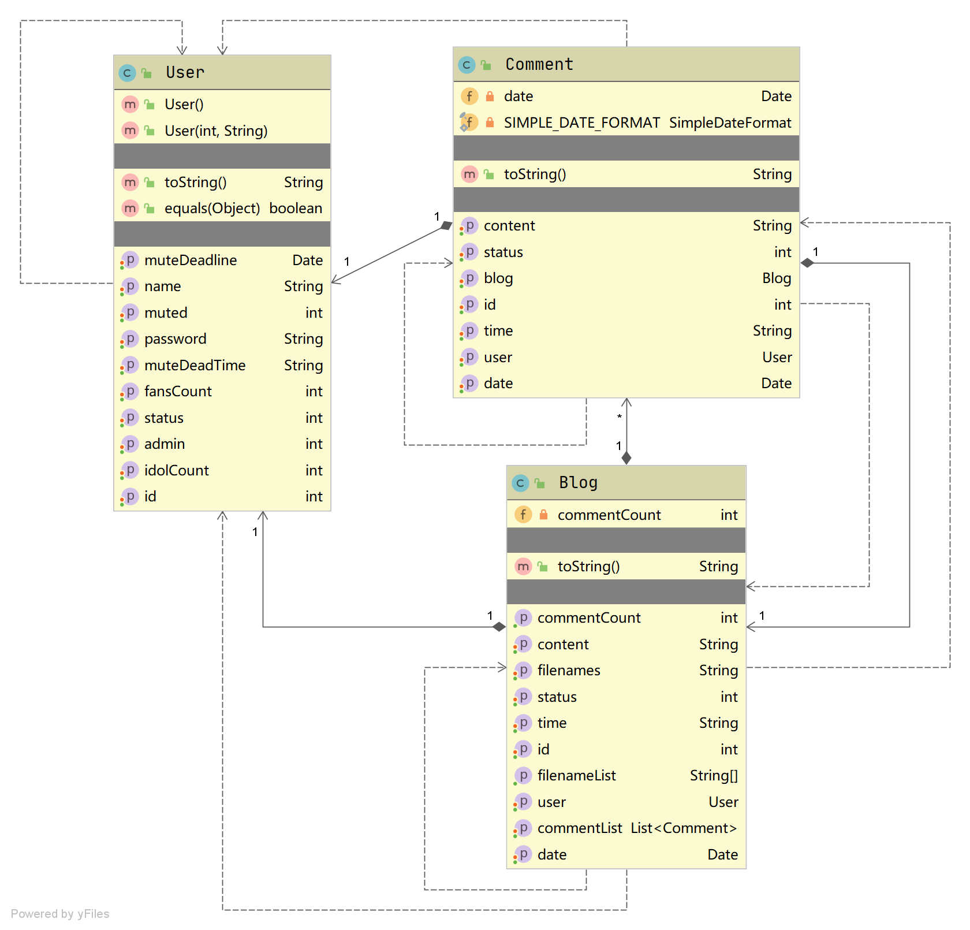
系统设计
实体类图

Slide 12
数据库设计
1
用户
名称 | 字段名称 | 数据类型 | 主键 | 非空 | 备注
用户ID | user_id | int | yes | yes | 自增序列
用户名 | user_name | varchar(30) | no | yes
用户密码 | user_password | varchar(30) | no | yes
禁言截止日期 | user_date | datetime | no | yes
启用状态 | status | int | no | yes | 枚举
权限 | admin | int | no | yes | 枚举
禁言状态 | muted | int | no | yes | 枚举

Slide 13
数据库设计
2
关注
名称 | 字段名称 | 数据类型 | 主键 | 非空 | 备注
关注ID | attention_id | int | yes | yes | 自增序列
博主用户ID | blogger_id | int | no | yes | 外键
粉丝用户ID | fans_id | int | no | yes | 外键
状态 | status | int | no | yes | 枚举

Slide 14
数据库设计
3
博客
名称 | 字段名称 | 数据类型 | 主键 | 非空 | 备注
博客ID | blog_id | int | yes | yes | 自增序列
博客内容 | blog_content | varchar(256) | no | yes
发布时间 | blog_time | datetime | no | yes
发布者用户ID | user_id | int | no | yes | 外键
图片文件名 | filenames | varchar(256) | no | No
状态 | status | int | no | yes | 枚举

Slide 15
数据库设计
4
评论
名称 | 字段名称 | 数据类型 | 主键 | 非空 | 备注
评论ID | comment_id | int | yes | yes | 自增序列
所属博客ID | blog_id | int | no | yes | 外键
评论者用户ID | user_id | int | no | yes | 外键
评论内容 | comment_content | varchar(256) | no | yes
发布评论时间 | comment_time | datetime | no | yes
状态 | status | int | no | yes | 枚举

Slide 16
用户角色
1
2
普通用户
管理员用户
在本系统中的所有用户，一共分为两种角色：平台用户和管理员用户。其中，普通用户有着最基本的系统使用权限，包括注册登录、修改密码、发布博客、查看博客、删除博客、编辑博客、进入个人主页、在博客下面发布评论、编辑评论、删除评论以及进入多人聊天室和搜索站内信息。
系统中的另一种角色是管理员用户，管理员用户首先拥有普通用户的所有权限，除此之外，管理员用户还拥有系统管理权限，具体包括：管理员可以删除任何用户发布端博客，也可以删除任何用户发布的评论。除此之外，管理员用户还拥有查看用户、删除用户、恢复用户、禁言用户等高级权限，禁言的时候管理员可以选择禁言时间是永久还是期限。

Slide 17
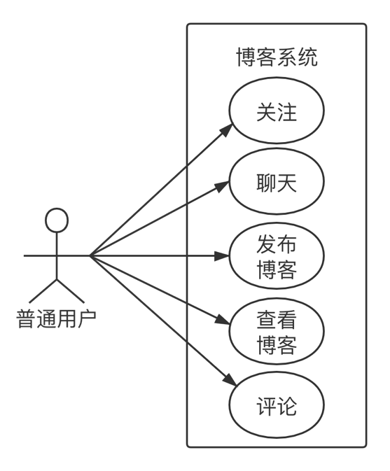
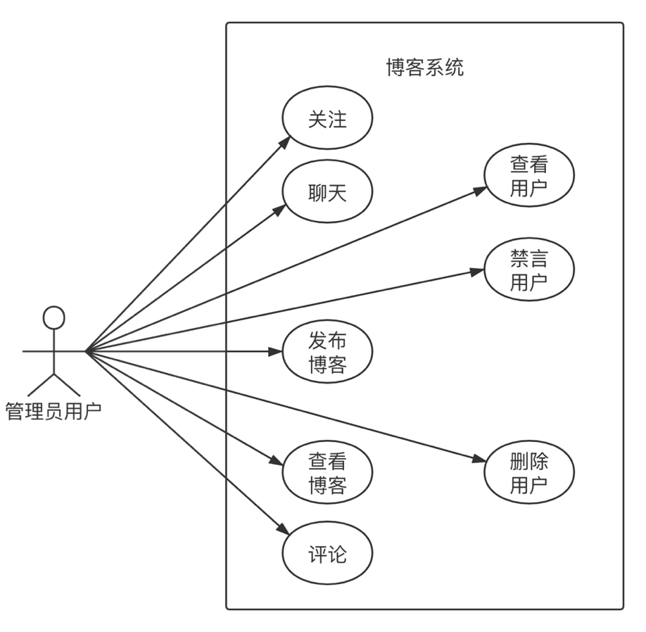
用户角色
1
2
普通用户
管理员用户

Slide 18
功能模块
1
2
注册登录
修改密码
通过注册来生成用户，所以用户只有在本系统中注册完一个专有账户，并且成功登录后，才可以正常进入并使用本系统
本系统的所有用户都可以在已经登录的状态下，自行更换密码

Slide 19
功能模块
3
4
5
博客系统
个人主页
粉丝关注
1、发布博客：用户在成功登录本系统以后，可以在博客页面（即首页）正常发布博客。
2、查看博客：其他用户都可以在首页成功看到这条博客，按时间降序排序。。
3、删除博客：普通用户可以成功删除自己发布的博客，而管理员则可以删除所有博客。
4、编辑博客：普通用户可以成功编辑自己发布的博客，而管理员则可以编辑所有博客。
个人主页，即用户的个人空间，内有该用户发布的所有博客信息，其他用户可以通过访问此用户的个人空间来查看内容。用户在成功登录本系统以后，可以进入自己（通过点击个人主页或者自己的用户名）或者其他用户（通过点击此用户的用户名）的个人主页，并查看此人的关注数量和粉丝数量，以及他的所有博客内容，按时间降序排序。
关注是一种用户与用户之间的关系。用户可以在其他用户的个人主页页面选择关注或者取消关注此人。在关注动态页面还可以看到所有关注的用户最近发布的所有博客。

Slide 20
功能模块
6
7
用户评论
站内搜索
1、发布评论：用户可以在正常在自己或者其他用户发布的博客下面添加评论。
2、查看评论：所有用户都可以看到已发布的评论。
3、编辑评论：用户可以正常编辑自己发布发布的评论，而无法修改别人的评论。
4、删除评论：用户可以正常删除自己发布的评论，或者在自己发布的博客下面的评论。而管理员却可以删除任何评论。
站内搜索模块的作用是为了方便因为用户可以正常搜索用户名，也可以正常搜索出博客内容，按时间降序排序。而且用户的搜索记录会被保留，直到用户退出登录或者有其他用户在这台电脑上登录。

Slide 21
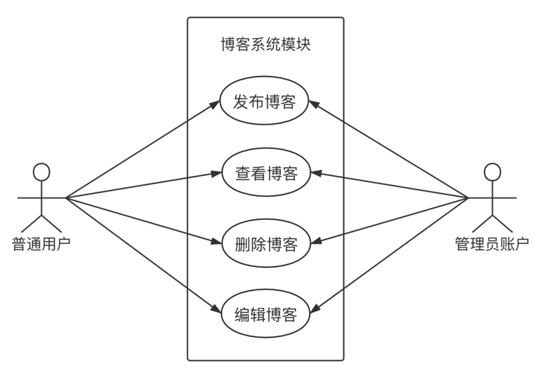
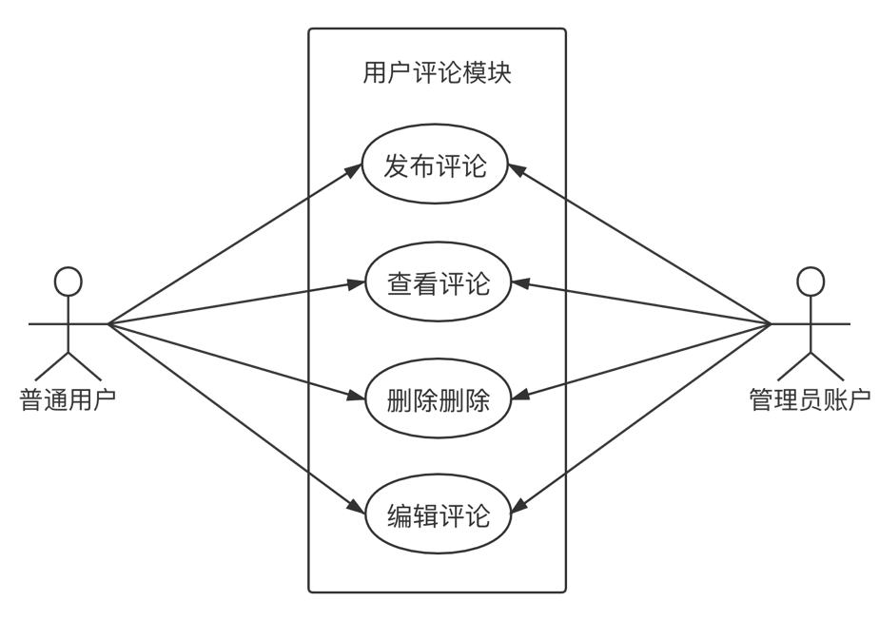
用户角色
博客系统
用户评论

Slide 22
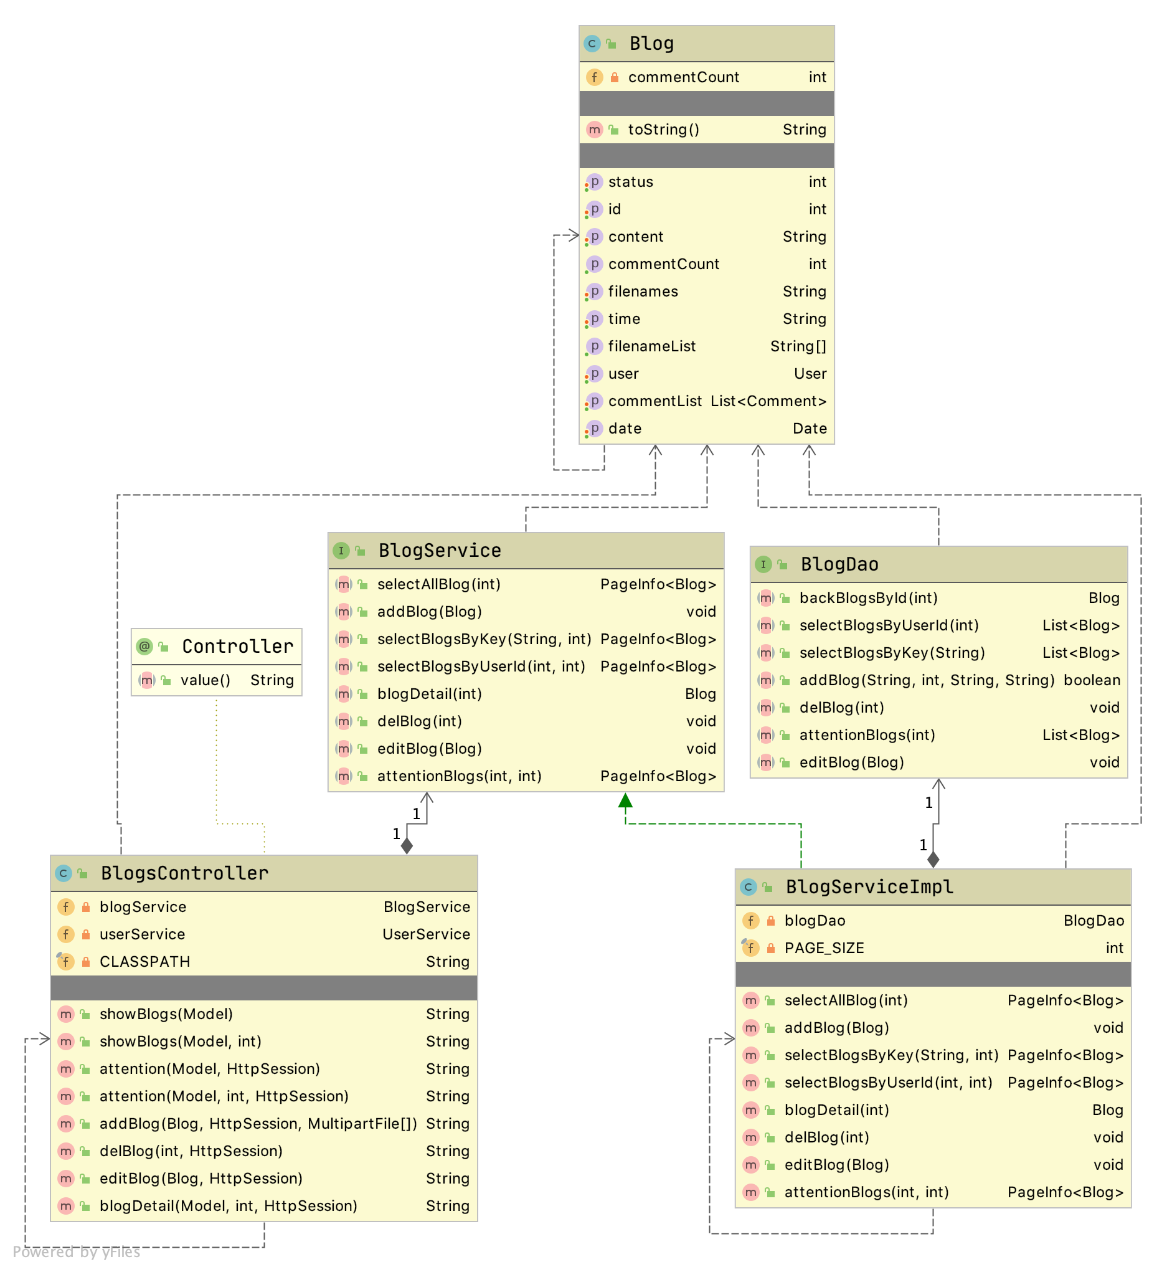
系统设计
博客系统类图

Slide 23
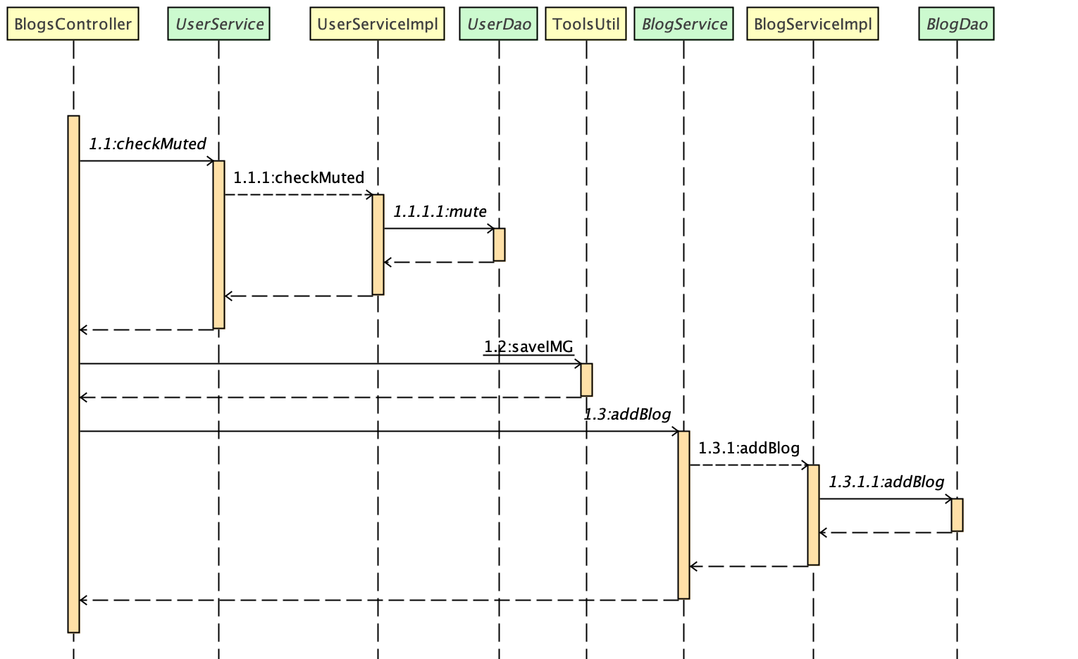
系统设计
发布博客流程图

Slide 24
功能模块
8
9
多人聊天
用户管理
多人聊天功能为所有用户提供一个可以实时聊天的社交平台，每当用户进入聊天室和离开聊天室都会显示全局提示。系统提供一个多人聊天室，支持所有用户在多人聊天室中实时发送信息和接收信息，任何用户发出的每一条信息都会被所有用户接收到。聊天系统会实时同步当前人数，并保证在大量用户同时发送消息的高并发场景下，聊天室系统仍能正常工作。
管理员可以在后台管理界面正常看到所有用户的账号消息，按用户ID升序排序。管理员可以在此界面通过用户ID或者用户名来搜索用户，并且可以随时停用（删除）任意一个用户的账号，也可以永久或者期限禁言一个用户，在这段时间内，如果被禁言的用户尝试发布博客或者评论，系统会拦截用户的操作

Slide 25
肆
开发与实现

Slide 26
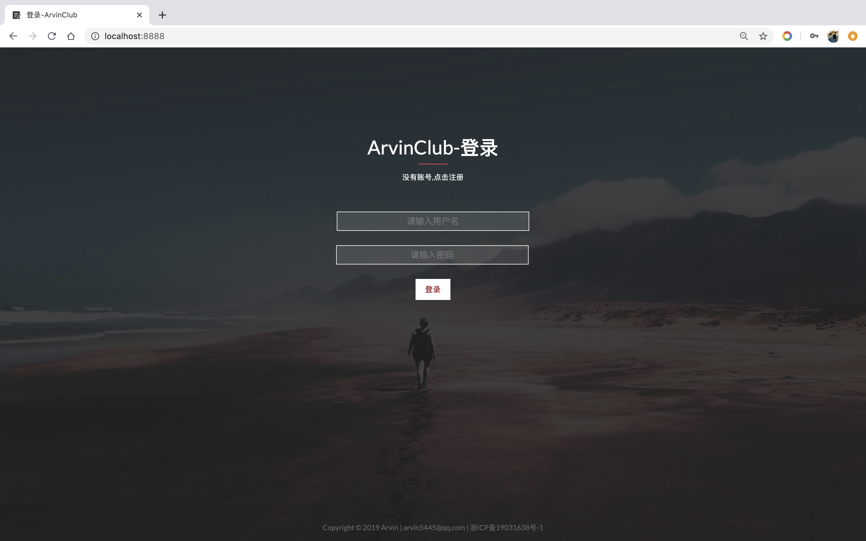
用户登录
输入网址后自动进入登录页面，未登录用户尝试符合/user/**的请求是，会被UserFilter拦截，重定向到登录页面，做到登录校验拦截器的功能，用户登录界面如下图所示。

Slide 27
/**
* 未登录拦截
*/
@WebFilter(filterName = "userFilter",urlPatterns = "/user/*")
public class UserFilter implements Filter
{
public void destroy(){}
public void doFilter(ServletRequest req, ServletResponse resp, FilterChain chain) throws ServletException, IOException
{
if (((HttpServletRequest) req).getSession().getAttribute("user") != null)
chain.doFilter(req, resp);
else ((HttpServletResponse)resp).sendRedirect("/");
}
public void init(FilterConfig config){ }
}
// 登录功能
@PostMapping({"/", "login.html"})
public String login(@Valid User user, Errors errors, HttpSession session, RedirectAttributes model) {
/*检查用户名和密码是否为空*/
if (errors.hasErrors())
return "login";
/*检查用户名和密码是否正确*/
User realUser = userService.checkUser(user);
if (realUser != null) {
session.setAttribute("user", realUser);
/*清除搜索的记录*/
session.removeAttribute("blogList");
session.removeAttribute("keyword");
session.removeAttribute("page");
return "redirect:user/blogs.html";
}
/*通知是否有错误*/
model.addFlashAttribute("msg", "err");
return "redirect:/";
}

Slide 28
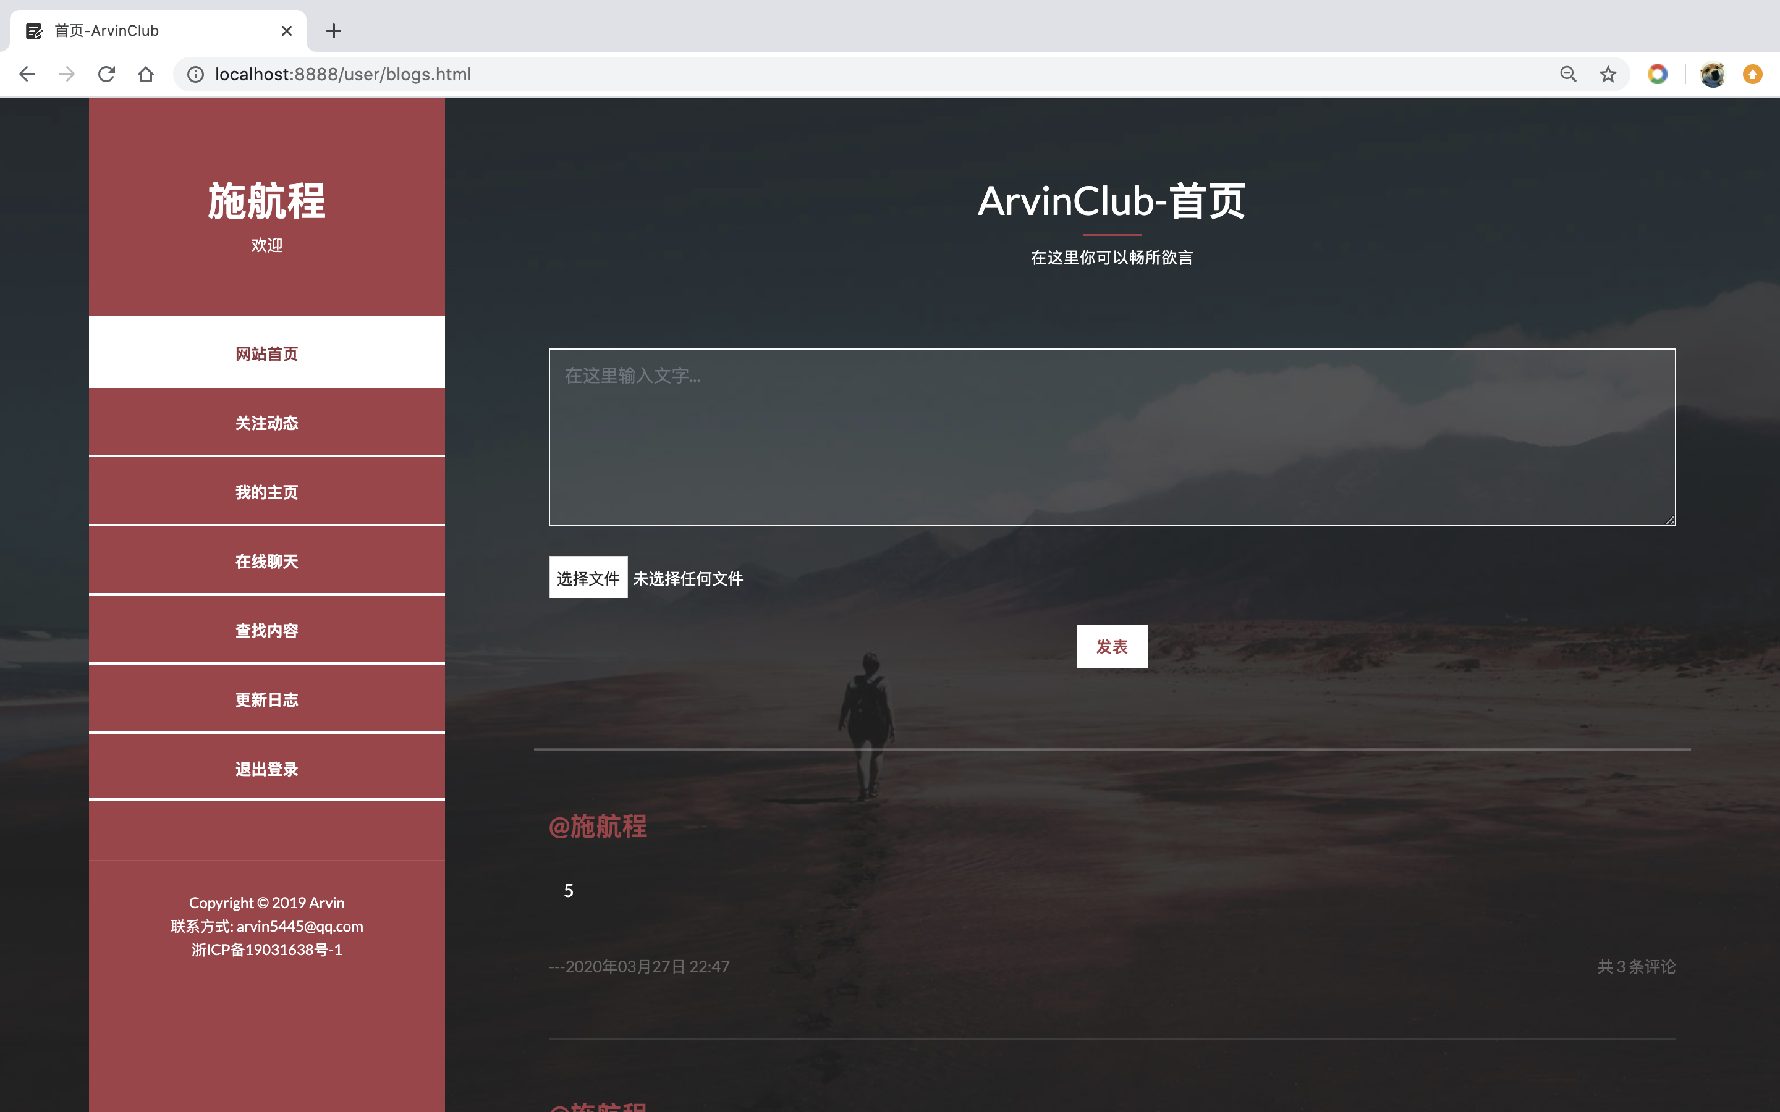
博客系统
用户登录系统后默认直接进入的就是博客系统的页面，在上面的输入框中可以键入博客内容，也可以选择要发布的图片，点击发表按钮即可发布成功，随后在下面即可看到刚刚发布的博客了。微博系统界面如下图所示。

Slide 29
/**
* 发布博客
* @param blog 博客
* @param files 图片文件
* @return 成功则转到社区主页，否则转到错误提示页面
*/
@PostMapping("user/addBlog")
public String addBlog(Blog blog, HttpSession httpSession, @RequestParam MultipartFile[] files) throws Exception {
User me = (User) httpSession.getAttribute("user");
userService.checkMuted(me);
/*给blog添加filenames（面向数据库的图片文件名）*/
blog.setFilenames(ToolsUtil.saveIMG(files, CLASSPATH));
blog.setUser(me);
/*添加博客*/
blogService.addBlog(blog);
return "redirect:/user/blogs.html";
}
// 登录功能
@PostMapping({"/", "login.html"})
public String login(@Valid User user, Errors errors, HttpSession session, RedirectAttributes model) {
/*检查用户名和密码是否为空*/
if (errors.hasErrors())
return "login";
/*检查用户名和密码是否正确*/
User realUser = userService.checkUser(user);
if (realUser != null) {
session.setAttribute("user", realUser);
/*清除搜索的记录*/
session.removeAttribute("blogList");
session.removeAttribute("keyword");
session.removeAttribute("page");
return "redirect:user/blogs.html";
}
/*通知是否有错误*/
model.addFlashAttribute("msg", "err");
return "redirect:/";
}

Slide 30
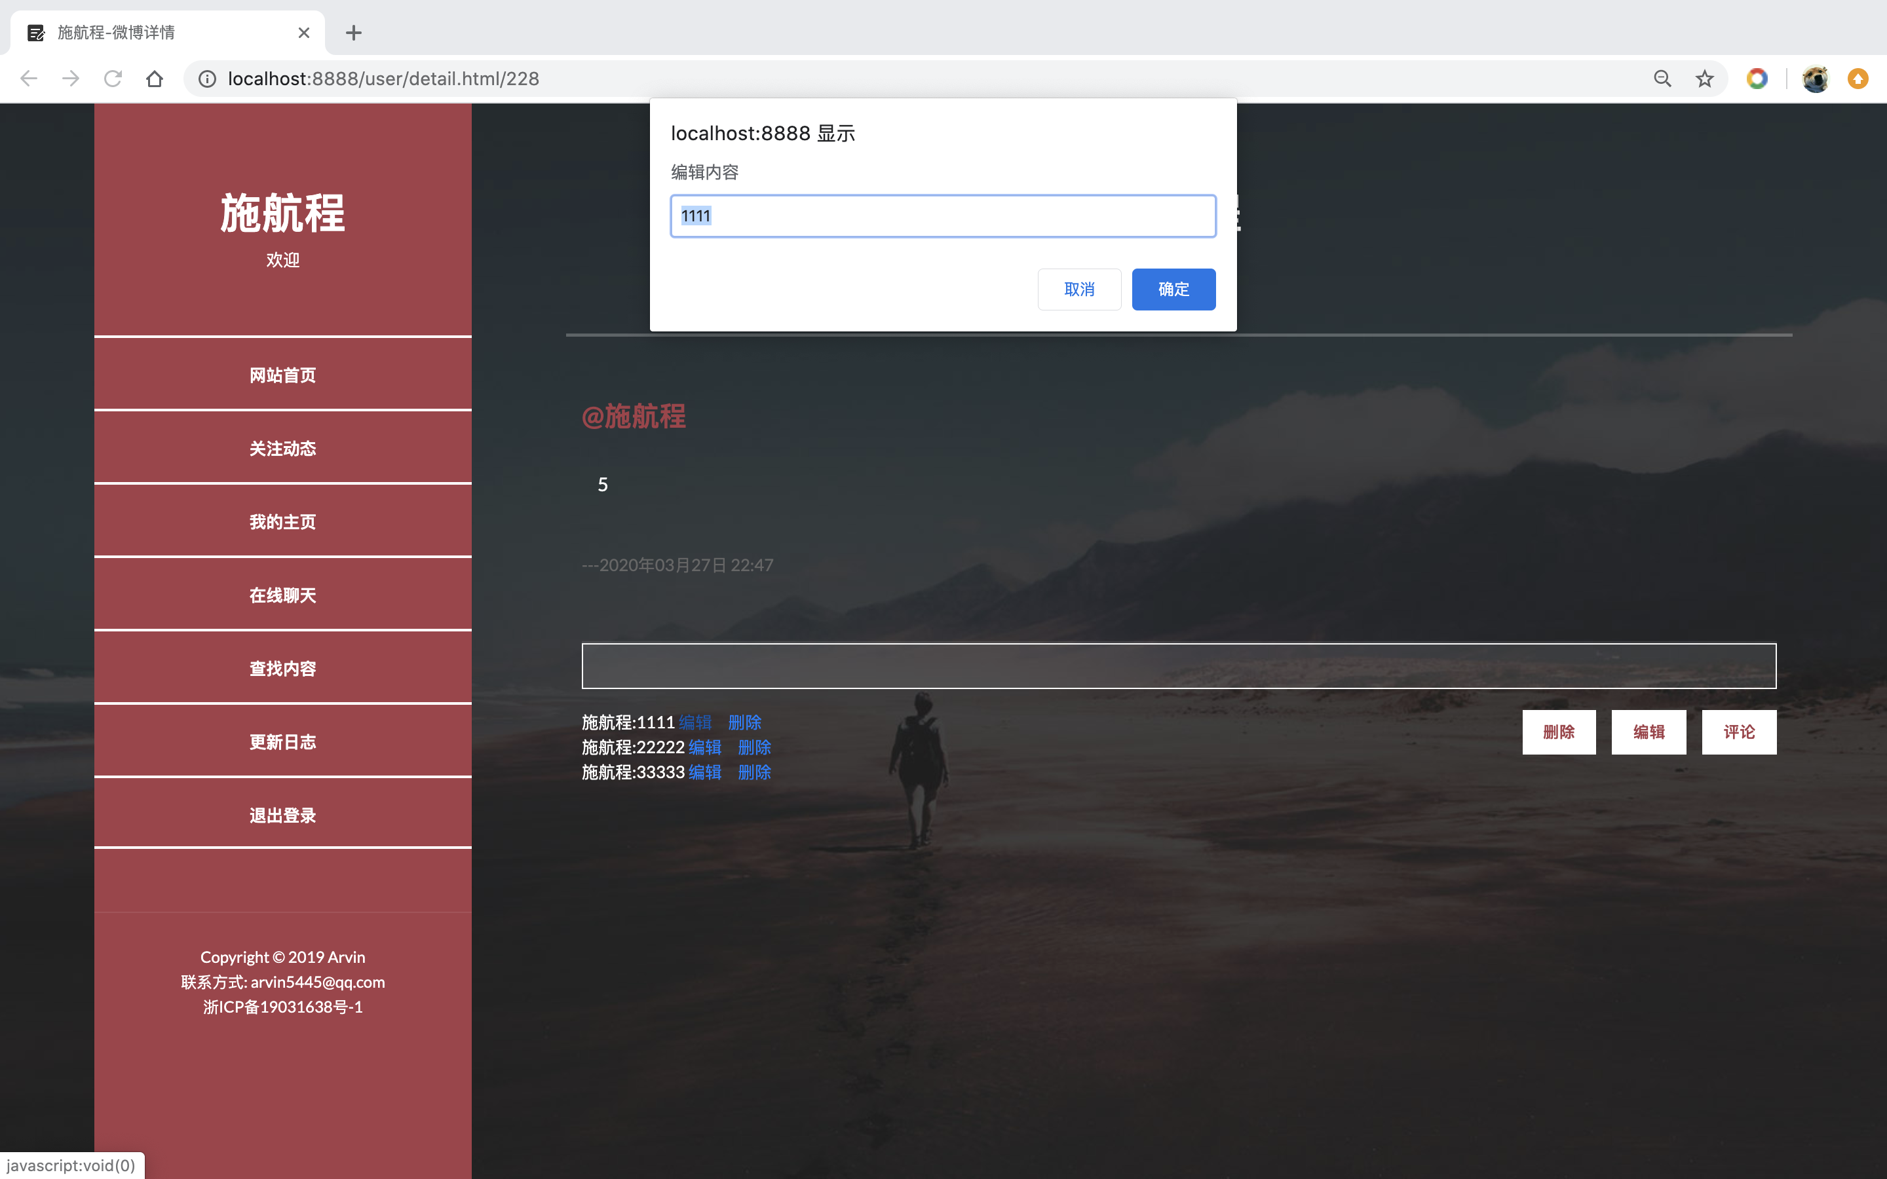
评论系统
用户在点击任何一篇博客后，会跳转至博客详情页面，此页面显示了博客内容、发布者、发布时间、以及所有用户对它的评论。评论系统界面如下图所示。

Slide 31
@PostMapping("user/addComment/{blogId}") // 发布评论
public String addComment(Comment comment, HttpSession httpSession, @PathVariable int blogId) {
if(StringUtils.isNotBlank(comment.getContent())) {
/*构建评论*/
User me = (User) httpSession.getAttribute("user");
userService.checkMuted(me);
comment.setUser(me);
comment.setTime(ToolsUtil.getNowTimeString());
Blog blog = new Blog();
blog.setId(blogId);
comment.setBlog(blog);
commentService.addComment(comment);
}
/*添加评论*/
return "redirect:/user/detail.html/" + blogId;
}
/**
* 编辑评论
*/
@PostMapping("user/editComment")
public String editComment(Comment comment, HttpSession httpSession) {
Comment oldComment = commentService.backCommentById(comment.getId());
User me = (User) httpSession.getAttribute("user");
userService.checkMuted(me);
if(StringUtils.isNotEmpty(comment.getContent()) && me.equals(oldComment.getUser())) {
commentService.updateComment(comment);
}
return "redirect:/user/detail.html/" + oldComment.getBlog().getId();
}
}

Slide 32
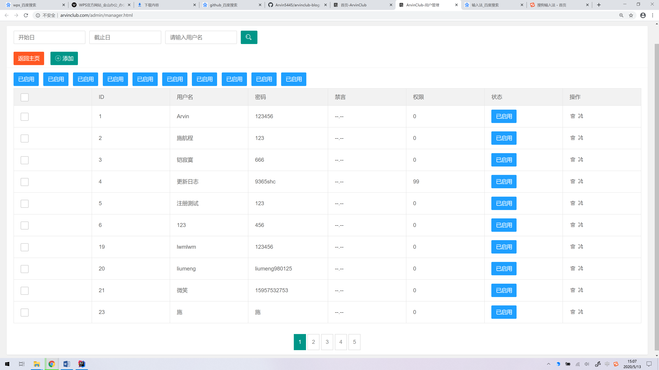
用户管理
用户管理功能是管理员用户的专属功能，管理员用户在登录后，可以从自己的个人主页中点击管理员按钮进入用户管理界面，这个界面方便管理员执行查询用户、删除用户、禁言用户、恢复用户等管理员权限，用户管理修改密码界面如下图所示。

Slide 33
/**
* 管理员页面,分页
*/ @GetMapping("admin/manager.html/{page}")
public String admin(Model model, @PathVariable int page, @RequestParam(required = false) String username) {
/*根据页号获取数据*/
username = StringUtils.isEmpty(username) ? null : username.trim();
PageInfo<User> userPage = userService.selectAllUser(page, username);
model.addAttribute("userPage", userPage);
return "admin/list";
}
/**
* 禁言用户
*
* @param userId userId
* @param days 天数
* @param pages pages
*/
@PostMapping("admin/mute/{userId}/{days}/{pages}")
public String mute(@PathVariable int userId, @PathVariable int days, @PathVariable String pages) {
userService.mute(userId, days);
return "redirect:/admin/manager.html/" + pages;
}
}

Slide 34
伍
结语

Slide 35
结语
在本次毕业设计过程中，有幸得到了李晋老师细心的指导与支持，以至于我能够顺利完这次毕业设计，这起到了非常关键性的作用。在此深表敬意!
时光荏苒，日月如梭，大学四年时光如白驹过隙，这次毕业论文不仅是一个任务，更是我将 知识用于实践并锻炼我动手能力的一个契机，一个将理论与实际相结合的机会。
通过本次微博系统的设计，我极大地提高了我的问题解决能力，而不是像平时一样只局限于课堂上的理论知识，从一开始的手忙脚乱和到处查阅资料，到现在编写完整个系统，从当初拟定题目到编写完毕业论文设计，经历了很长时间，期间我逐渐认识到自己能力的不足和实践经验的欠缺，并在完成任务的过程中一步一步地积累经验和知识，归纳总结了平时的积累的心得，才顺利地完成这次毕业设计。
在这里我要感谢的有：我的学校、专业、我的指导老师、还有期间对我有重大帮助的同学、同事、以及理解我的家人。在这段时间的学习与设计的过程中，离不开它们的支持和建议，他们在我的本科大学生活中留下了难忘的回忆，再次衷心老师在百忙之中关心我的毕业设计的进度和我的就业情况。

Slide 36
参考文献
[1] 倪海顺.计算机软件开发的Java编程语言应用探讨[J].信息与电脑,2019:P60-61.
[2] 党岳雷.基于Java语言的高校体育信息化APP设计[J].微型电脑应用,2019 (01):P119-121.
[3] 马寅璞，孔阳坤.用Java实现一个推箱子游戏[J].技术与市场，2019,26（02）:P82-83.
[4] 罗超，龙侃.基于Java的企业进销存系统的设计和实现[J].信息记录材料,2019 (02):P207-208.
[5] 胡彬，田磊.三维仿真及Java在拖拉机液压零件设计中的应用[J].农机化研究,2019(03):P250-253.
[6] 程亚维，王东霞.基于Java的农机作业调度管理Web平台架构技术研究[J].农机化研究,2019(10):P224-228.
[7] 段韶鹏，温文豪，轩春青.基于Java的混合数据结构教学演示系统优化设计[J].信息与电脑,2019(01):100-101.
[8] CraigWalls,RyanBreidenBach. SpringInAction. ManningPub1ications,2019
[9] JoshuaBloch. EffectiveJava. Piscataway,N.J:IEEEPress,2O19
[10] Hohzak iR,MaeharaH. Asingle-shotgameofmulti-period inspection. European Journal of 0perational Research,2019(3):P1410-1418
[11]左冰.移动OA“微”系统的应用与开发[J].数字通信世界,2019(02):P67-80.
[12]何欢.移动OA系统建设方案[J].网络安全和信息化,2019(01):P45-47.
[13]胡亦昂.基于移动互联网的办公自动化系统设计研究[J].电信工程技术与标准化,2018,31(03):P43-47.
[14]刘彤.基于微服务架构平台在OA系统中的设计与实现[J].民航管理,2018:P73-76.
[15]简鹏. 一种基于移动互联网的工作流系统设计及实现[D].武汉邮电科学研究院,2018

Slide 37
谢谢

